Slide 1
ZROZUMIEĆ
SWOICH ODBIORCÓW
Prowadzący
POLITECHNIKA GDAŃSKA
MODUŁ: ANALITYKA CYFROWA I MONITORING

Slide 2
Zrozumienie odbiorców
Zachowanie użytkownika na stronie internetowej można porównać do zachowania kupującego
w sklepie fizycznym. Tak jak kupujący może przeglądać różne alejki, podnosić i sprawdzać produkty oraz dokonywać zakupów, tak odwiedzający witrynę może klikać na różne strony, spędzać różną ilość czasu w witrynie i wykonywać określone czynności (takie jak dokonywanie zakupów lub wypełnianie formularza). Google Analytics umożliwia właścicielom witryn śledzenie i analizowanie tego "zachowania kupujących" w ich witrynie, dając im wgląd w to, jak ulepszyć witrynę i przyciągnąć więcej klientów. Każda odsłona strony, kliknięcie i konwersja jest jak słowo, a analizując wzorce i sekwencje tych "słów", właściciele witryn mogą zrozumieć "zdania" i "rozmowy", które użytkownicy prowadzą z ich witryną. Podobnie jak lingwista może zrozumieć znaczenie zdania, patrząc na jego strukturę i kontekst, właściciele witryn mogą korzystać z analiz, aby zrozumieć motywacje i potrzeby swoich użytkowników, analizując ich zachowanie na stronie.

Slide 3
Cele nauczania
Porównanie typów zachowań użytkowników
Ocena zachowania użytkowników

Slide 4
AGENDA
Przegląd odbiorców
Zachowania użytkowników
Ocena przejęcia
Zrozumieć zachowanie
Ocena konwersji
Ocena retencji/lojalności

Slide 5
"Użytkownicy nigdy nie zapomną, jak poczuli się dzięki Twojemu produktowi lub usłudze".
Mario Maruffi

Slide 6
"Dane to tylko podsumowania tysięcy historii - opowiedz kilka z nich, aby nadać danym znaczenie".
Chip & Dan Heath

Slide 7
Temat 1
Przegląd odbiorców
Notes:
Definicja odbiorców w analityce internetowej odnosi się do procesu grupowania odwiedzających witrynę na podstawie wspólnych cech, takich jak dane demograficzne, zachowania, zainteresowania lub lokalizacja. Pomaga to firmom lepiej zrozumieć, kim są odwiedzający ich witrynę, czym są zainteresowani i jak wchodzą w interakcję z ich witryną, umożliwiając im dostosowanie działań marketingu cyfrowego i poprawę doświadczeń użytkowników.
Z perspektywy eksperta definicja odbiorców jest kluczowym krokiem w opracowywaniu kompleksowej strategii analityki internetowej. Rozumiejąc swoich docelowych odbiorców, firmy mogą zidentyfikować najskuteczniejsze kanały dotarcia do nich, zoptymalizować swoją stronę internetową pod kątem ich konkretnych potrzeb i podejmować świadome decyzje dotyczące rodzajów treści i komunikatów, które będą z nimi rezonować. Ponadto definicja odbiorców pomaga firmom określić, które kampanie marketingowe są skuteczne, a które wymagają poprawy, a także śledzić postępy ich inicjatyw online w czasie.
Istnieje kilka metod definiowania odbiorców w analityce internetowej, w tym segmentacja demograficzna, segmentacja zachowań i segmentacja oparta na zainteresowaniach. Segmentacja demograficzna grupuje odwiedzających na podstawie czynników takich jak wiek, płeć, dochód, wykształcenie i lokalizacja. Segmentacja zachowań grupuje odwiedzających na podstawie ich zachowania w witrynie, takich jak odwiedzane strony, kupowane produkty i czas spędzony w witrynie. Segmentacja oparta na zainteresowaniach grupuje odwiedzających na podstawie ich zainteresowań i hobby, określonych na podstawie ich zachowania online i historii wyszukiwania.
Aby skutecznie definiować odbiorców w analityce internetowej, firmy muszą mieć dostęp do dokładnych i aktualnych danych. Można je uzyskać z różnych źródeł, takich jak narzędzia do analizy witryn internetowych, bazy danych klientów i zewnętrzni dostawcy danych. Firmy muszą również mieć jasne zrozumienie swoich docelowych odbiorców, w tym tego, co ich motywuje, przed jakimi wyzwaniami stoją i co mają nadzieję osiągnąć odwiedzając ich stronę internetową. Informacje te można zebrać za pomocą badań rynku, ankiet i grup fokusowych.
Podsumowując, definicja odbiorców jest kluczowym elementem każdej udanej strategii analityki internetowej. Rozumiejąc, kim są odwiedzający ich witrynę, czym są zainteresowani i w jaki sposób wchodzą w interakcję z ich witryną, firmy mogą dostosować swoje działania w zakresie marketingu cyfrowego, aby spełnić potrzeby i oczekiwania docelowych odbiorców, poprawić doświadczenia użytkowników i zwiększyć zaangażowanie i konwersje.

Slide 8


Przegląd odbiorców
Użytkownik vs. sesje
Użytkownik
Użytkownik ma sesje
Notes:
W analityce "użytkownicy" i "sesje" to dwie ważne metryki używane do pomiaru i zrozumienia zachowania użytkowników na stronach internetowych lub w aplikacjach. Oto różnica między tymi dwoma wskaźnikami:
Użytkownicy: Termin "użytkownicy" odnosi się do liczby unikalnych osób, które odwiedzają witrynę internetową lub korzystają z aplikacji w określonych ramach czasowych. Każda osoba jest liczona jako pojedynczy użytkownik, niezależnie od tego, ile razy odwiedza lub wchodzi w interakcję z witryną lub aplikacją. Użytkownicy są zazwyczaj identyfikowani za pomocą unikalnych identyfikatorów, takich jak pliki cookie lub dane logowania.
Sesje: Sesja reprezentuje pojedynczą wizytę lub interakcję użytkownika na stronie internetowej lub w aplikacji. Rozpoczyna się, gdy użytkownik zainicjuje swoją wizytę i kończy się po okresie bezczynności, takim jak określony czas bezczynności (np. 30 minut) lub gdy użytkownik zamknie przeglądarkę lub aplikację. Sesje służą do mierzenia zaangażowania i śledzenia aktywności użytkowników podczas konkretnej wizyty.
Oto kilka kluczowych punktów, o których należy pamiętać:
Użytkownicy są liczeni jako unikalne osoby, podczas gdy sesje reprezentują indywidualne wizyty lub interakcje.
Pojedynczy użytkownik może mieć wiele sesji. Na przykład, jeśli użytkownik odwiedza witrynę rano, opuszcza ją, a następnie wraca później w ciągu dnia, będzie to liczone jako dwie sesje dla tego samego użytkownika.
Sesje mogą zapewnić wgląd w zaangażowanie użytkowników, takie jak liczba odwiedzonych stron, czas spędzony w witrynie lub określone działania podjęte podczas wizyty.
Użytkownicy są często kojarzeni z długoterminowymi wskaźnikami, takimi jak pozyskiwanie użytkowników, retencja i ogólny rozmiar odbiorców, podczas gdy sesje są wykorzystywane do pomiaru krótkoterminowego zaangażowania i wzorców interakcji.
Zrozumienie różnicy między użytkownikami a sesjami może pomóc analitykom uzyskać wgląd w zachowanie użytkowników, zidentyfikować trendy i podejmować decyzje oparte na danych w celu poprawy doświadczenia użytkownika i zaangażowania.

Slide 9
Przegląd odbiorców
Dane demograficzne odbiorców
geografia i język
gatunek i wiek
zainteresowanie
technologia i urządzenia
Notes:
Definicja demografii odbiorców w analityce internetowej odnosi się do procesu grupowania odwiedzających witrynę na podstawie ich cech osobistych, takich jak wiek, płeć, dochód, wykształcenie, lokalizacja i inne. Ten rodzaj segmentacji pozwala firmom lepiej zrozumieć skład demograficzny ich docelowych odbiorców, co może wpłynąć na ich strategie marketingowe i treści oraz pomóc im zapewnić bardziej spersonalizowane i odpowiednie wrażenia użytkownika.
Z perspektywy eksperta demografia odbiorców jest jednym z najbardziej podstawowych rodzajów segmentacji w analityce internetowej. Identyfikując wiek, płeć, dochód, wykształcenie i lokalizację odwiedzających witrynę, firmy mogą uzyskać cenny wgląd w preferencje, zainteresowania i zachowania docelowych odbiorców, które mogą następnie wpływać na ich strategie marketingowe i treści. Na przykład, jeśli firma wie, że większość odwiedzających jej witrynę to kobiety z pokolenia milenialsów o wysokich dochodach, może tworzyć ukierunkowane kampanie marketingowe i treści, które przemawiają do tej grupy demograficznej i są zgodne z ich zainteresowaniami i wartościami.
Aby skutecznie wykorzystywać dane demograficzne odbiorców w analityce internetowej, firmy muszą mieć dostęp do dokładnych i aktualnych danych. Można je uzyskać z różnych źródeł, takich jak narzędzia do analizy witryn internetowych, bazy danych klientów i zewnętrzni dostawcy danych. Ponadto firmy muszą mieć jasne zrozumienie gromadzonych danych i ograniczeń ich źródeł, ponieważ dane demograficzne mogą być niekompletne lub niedokładne.
Ważne jest również, aby firmy pamiętały, że dane demograficzne są tylko jednym z elementów układanki, jeśli chodzi o zrozumienie grupy docelowej. Podczas gdy dane demograficzne mogą zapewnić cenny wgląd w preferencje i zainteresowania określonej grupy, nie zapewniają one pełnego obrazu indywidualnych zachowań lub motywacji. Z tego powodu firmy muszą również rozważyć inne rodzaje segmentacji, takie jak segmentacja oparta na zachowaniu i zainteresowaniach, aby uzyskać bardziej kompleksowe zrozumienie swojej grupy docelowej.
Podsumowując, definicja danych demograficznych odbiorców w analityce internetowej jest kluczowym narzędziem dla firm, które chcą zrozumieć osobiste cechy odwiedzających ich witrynę. Grupując odwiedzających na podstawie ich wieku, płci, dochodów, wykształcenia i lokalizacji, firmy mogą uzyskać cenny wgląd w preferencje, zainteresowania i zachowania swoich docelowych odbiorców, co może wpłynąć na ich strategie marketingowe i treści oraz pomóc im zapewnić bardziej spersonalizowane i odpowiednie wrażenia użytkownika.
Analizując dane demograficzne odbiorców w kontekście analityki, należy wziąć pod uwagę kilka kluczowych czynników:
Geografia i język: Odnosi się to do położenia geograficznego odbiorców i używanych przez nich języków. Pomaga zrozumieć regiony, w których koncentrują się odbiorcy i odpowiednio dostosować treści lub strategie marketingowe. Narzędzia analityczne często dostarczają danych na temat krajów, miast lub regionów, w których znajdują się użytkownicy, a także preferowanych przez nich języków.
Gatunek i wiek: Zrozumienie preferencji gatunkowych i demografii wiekowej odbiorców może mieć kluczowe znaczenie dla tworzenia i kierowania treści. Analizując dane użytkowników, można zidentyfikować gatunki lub kategorie treści, które najlepiej trafiają do odbiorców. Ponadto znajomość przedziału wiekowego użytkowników pomaga udoskonalić przekaz i dostosować ofertę do określonych grup wiekowych.
Zainteresowanie: Analiza zainteresowań użytkowników może dostarczyć cennych informacji na temat tematów, produktów lub usług, które są najbardziej interesujące dla odbiorców. Informacje te pomagają personalizować treści, opracowywać ukierunkowane kampanie marketingowe i dostarczać odpowiednie rekomendacje. Mogą one pochodzić z interakcji użytkownika, zachowania podczas przeglądania lub wyraźnych danych dostarczonych przez użytkowników.
Technologia i urządzenia: Zrozumienie technologii i urządzeń używanych przez odbiorców jest niezbędne do optymalizacji doświadczenia użytkownika. Obejmuje to informacje o urządzeniach (komputer stacjonarny, telefon komórkowy, tablet), systemach operacyjnych, przeglądarkach i rozdzielczościach ekranu. Pomaga to zapewnić zgodność witryny lub aplikacji z najpopularniejszymi platformami i zapewnia płynne działanie na różnych urządzeniach.
Analizując dane demograficzne odbiorców pod kątem tych czynników, można uzyskać kompleksowe zrozumienie cech, preferencji i zachowań odbiorców. Wiedza ta pozwala dostosować strategie marketingowe, treści i doświadczenia użytkowników, aby lepiej spełniać ich potrzeby i oczekiwania.

Slide 10
Ocena aktywności
Zespoły uzyskują dostęp do demonstracyjnego konta Google Analytics i wybierają właściwość Google Analytics 4:
Google Merchandise Store
Korzystając z danych z platformy, odpowiedz na następujące pytania:
Jaki jest profil demograficzny odbiorców (np. wiek, płeć, dochody itp.)?
Jakiej technologii używają?

Slide 11
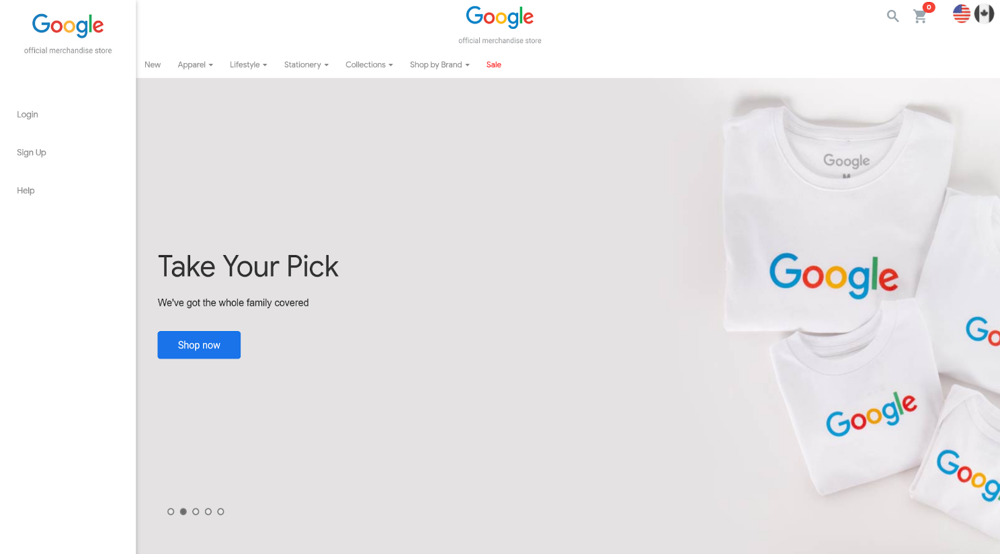



Slide 12
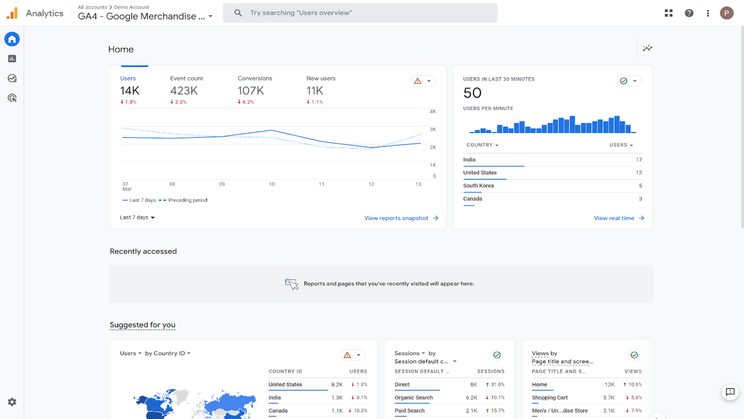
Notes:
W Google Analytics dane demograficzne zapewniają wgląd w charakterystykę użytkowników witryny lub aplikacji. Google Analytics oferuje kilka raportów demograficznych, które mogą pomóc w lepszym zrozumieniu odbiorców. Oto kilka kluczowych funkcji i raportów związanych z danymi demograficznymi w Google Analytics:
Wiek i płeć: Google Analytics dostarcza danych na temat wieku i płci użytkowników. Dane demograficzne dotyczące wieku i płci można analizować w sekcji "Odbiorcy" w raportach "Dane demograficzne" i "Przegląd". Informacje te pomagają zrozumieć wiek i płeć odbiorców i odpowiednio dostosować strategie marketingowe.
Zainteresowania: Google Analytics zapewnia również wgląd w zainteresowania i kategorie pokrewieństwa odbiorców. Raporty te, dostępne w sekcji "Dane demograficzne", pomagają zrozumieć tematy i kategorie, które interesują użytkowników. Informacje te mogą być cenne przy tworzeniu treści, kierowaniu reklam i udoskonalaniu komunikatów marketingowych.
Geolokalizacja: Raporty "Geo" w Google Analytics dostarczają informacji na temat położenia geograficznego odbiorców. Możesz analizować kraje, regiony, miasta, a nawet określone języki swoich użytkowników. Dane te pomagają zidentyfikować trendy geograficzne, kierować reklamy do określonych regionów i personalizować treści w oparciu o lokalizację użytkownika.
Raportowanie na różnych urządzeniach: Google Analytics oferuje raportowanie na różnych urządzeniach, co pozwala zrozumieć, w jaki sposób użytkownicy korzystają z witryny lub aplikacji na różnych urządzeniach. Dane te mogą pomóc w optymalizacji doświadczenia użytkownika i kampanii marketingowych na różnych urządzeniach, takich jak komputery stacjonarne, telefony komórkowe i tablety.
Te dane demograficzne w Google Analytics mogą być nieocenione dla zrozumienia odbiorców, dostosowania treści i strategii marketingowych oraz optymalizacji doświadczenia użytkownika. Zapewniają one głębsze zrozumienie tego, kim są Twoi użytkownicy i jak skutecznie z nimi współpracować.

Slide 13
Określenie okresu analizy danych
01/01/2022 - 31/12/2022

Slide 14
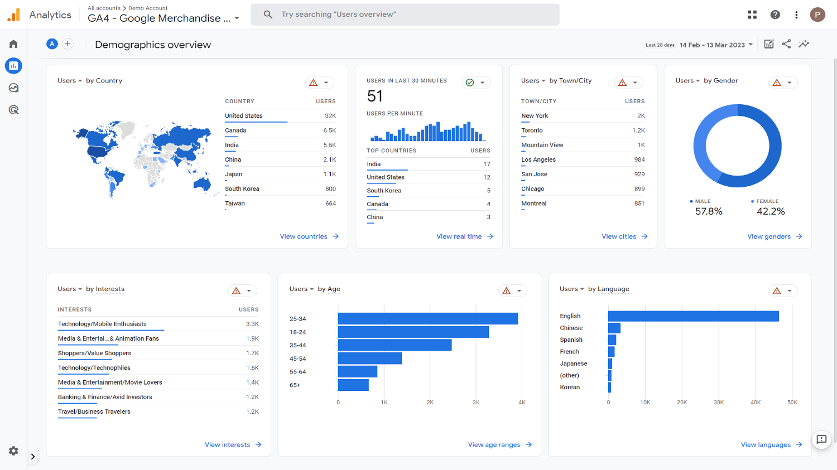

Slide 15
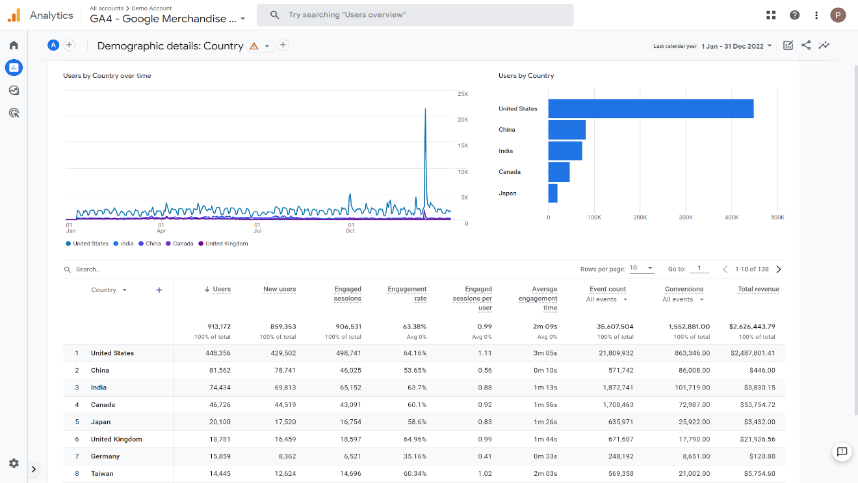

Slide 16
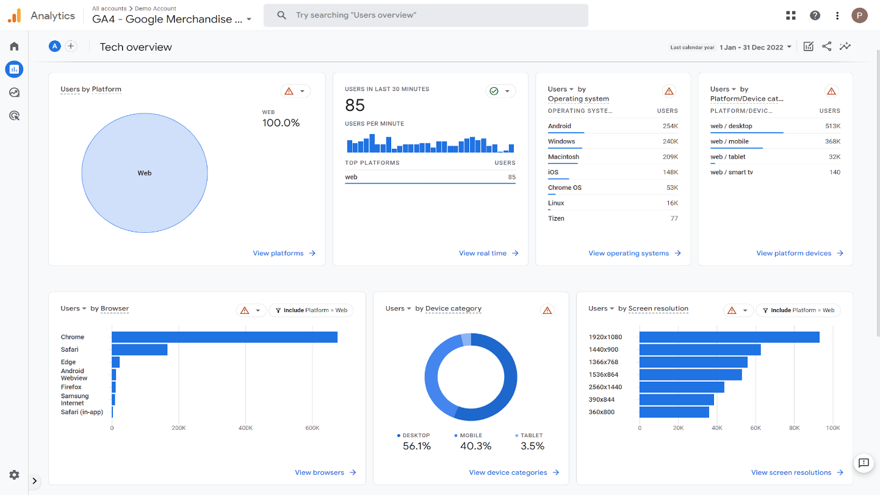

Slide 17
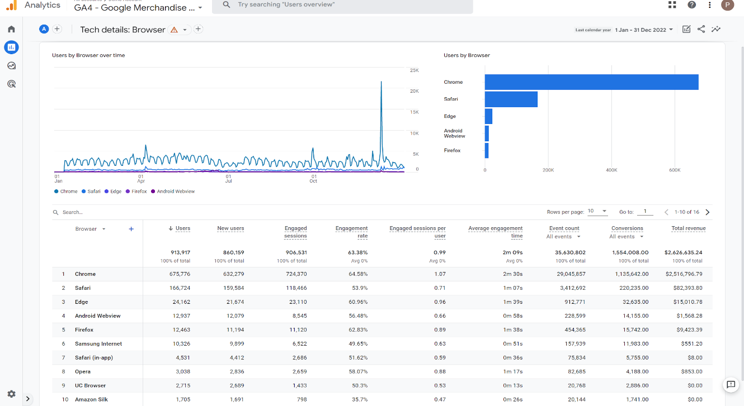

Slide 18
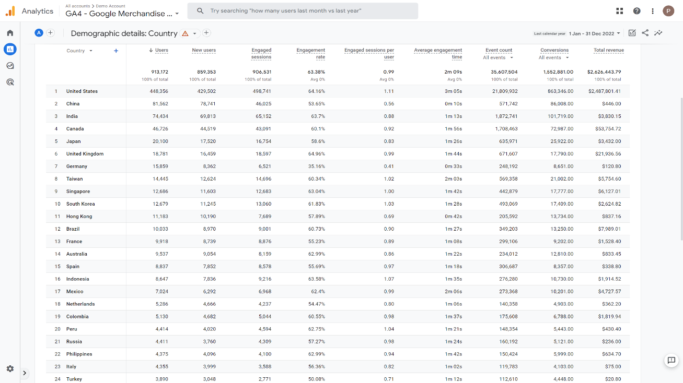
Geografia

Slide 19
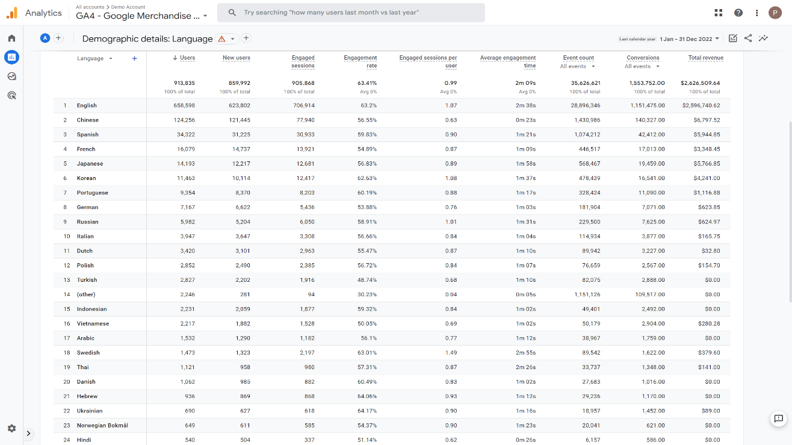
Język

Slide 20
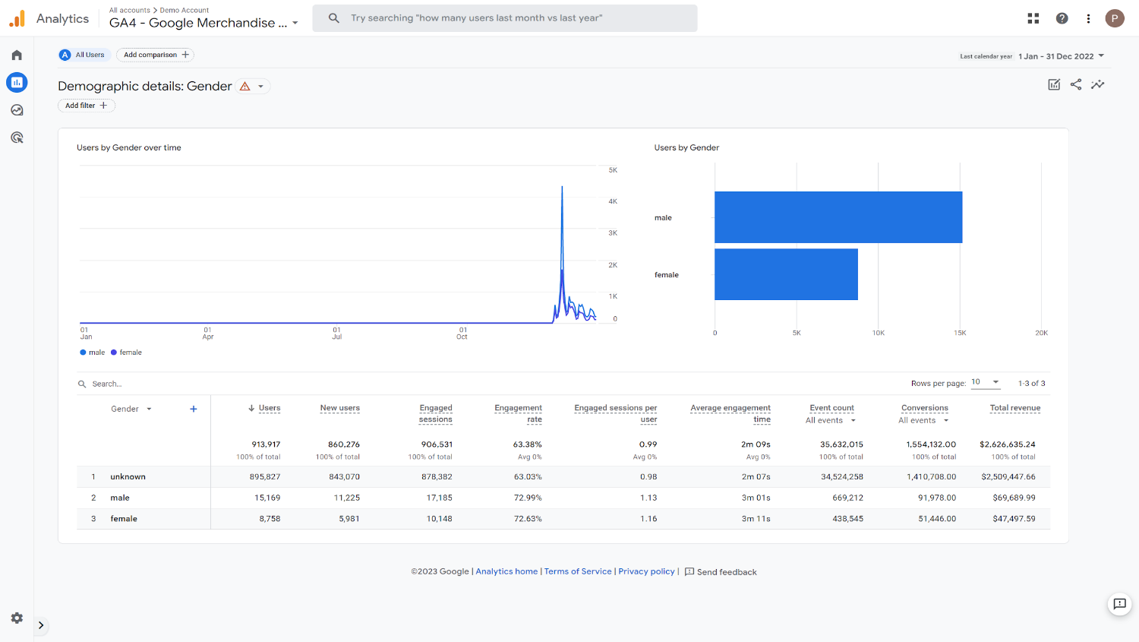
Płeć i wiek

Slide 21
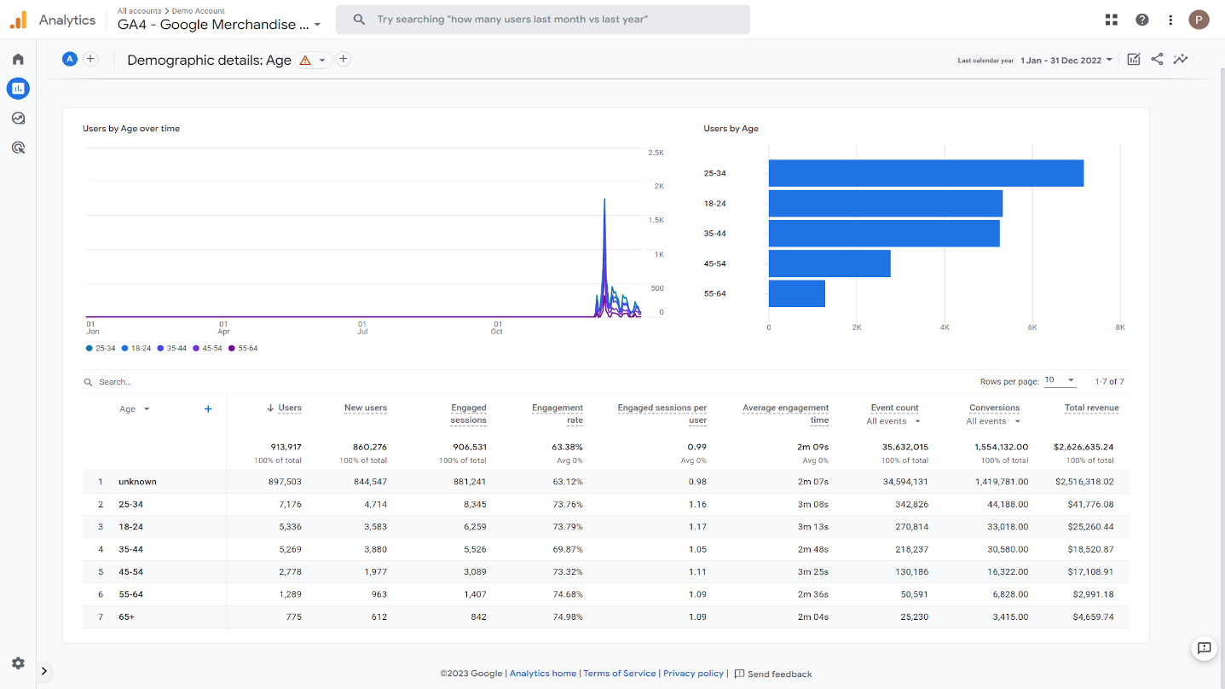
Płeć i wiek

Slide 22
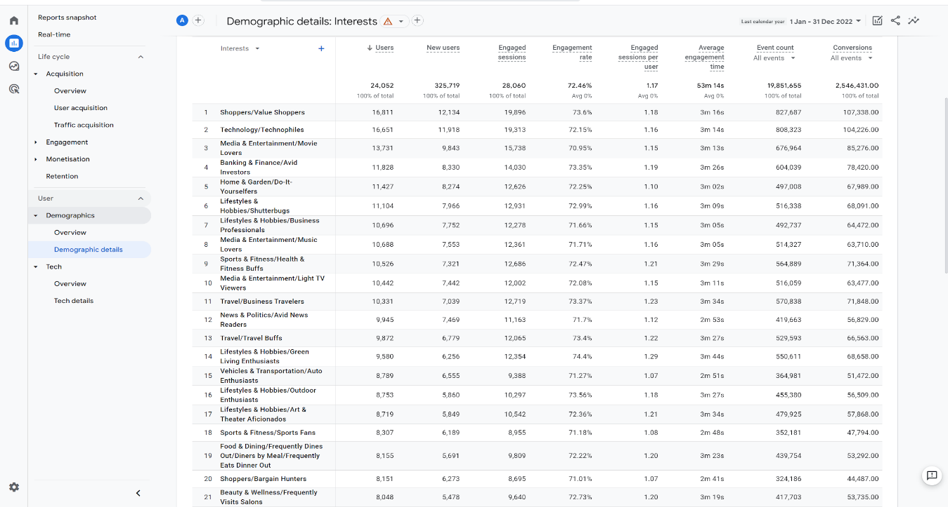
Zainteresowanie

Slide 23
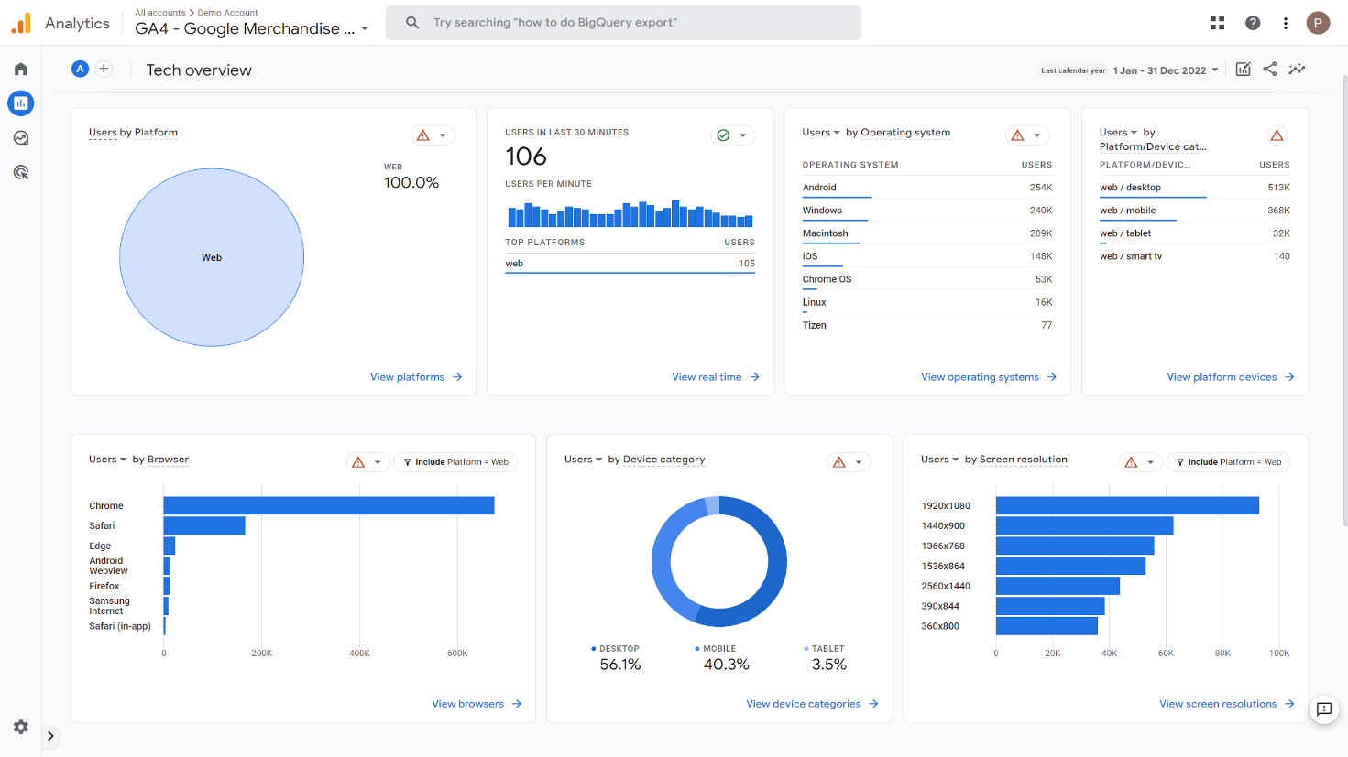
Technologia i urządzenia

